Slide 1
Šiluminis spinduliavimas
Vilniaus Žemynos gimnazija
  9 klasė
  2015 m.
Darbą atliko: Karina Ustinovičiūtė
Mokytojas: Tomas Jurgutis

Slide 2
Turinys
Kas yra šiluminis spinduliavimas?
Šiluminis spinduliavimas aplinkoje.
Bandymas ir jo rezultatai
Užduotys ir sprendimai apie šiluminį spinduliavimą.
Įdomybės
Informacijos šaltiniai

Slide 3
Kas yra šiluminis spinduliavimas?
Šiluminis spinduliavimas – bet kokio kūno, priklausomai nuo jo temperatūros, išskiriama energija.
arba
Šilumos perdavimas ne medžiagomis vadinamas šiluminiu spinduliavimu.

Slide 4

  Energijos šaltiniai, o tuo pačiu ir spinduliuotės rūšys, gali būti skirtingi: kaitrinė lemputė, televizoriaus ekranas, pūvantis medis, jonvabalis, lazeris ir kt.(Vienas iš luminio spingalingiausių šiduliavimo šaltinių yra Saulė.) Iš visų elektromagnetinės spinduliuotės, matomų ar nematomų žmogaus akimi, rūšių galima išskirti vieną, būdingą visiems kūnams – tai išskiriamą šilumą – šiluminį spinduliavimą

Slide 5
Šiluminė spinduliuotė
Šiluminius spindulius skleidžia visi kūnai, kurių temperatūra yra didesnė už aplinkos temperatūrą.
Priklausomai nuo kūno temperatūros, keičiasi spinduliuotės intensyvumas ir spektrinė sudėtis.

Slide 6
Šiluminė spinduliuotė (2)
Spinduliai nėra nei šilti, nei šalti. Įšyla tik kūnai, į kuriuos jie krinta.
Kiek šiluminės energijos gali sugerti kūnas, priklauso nuo jo paviršiaus.
Kūnas ne tik spinduliuoja, bet ir sugeria šiluminę spinduliuotę.
Gali nusistovėti termodinaminė pusiausvyra tarp spinduliuotės ir kūno.

Slide 7
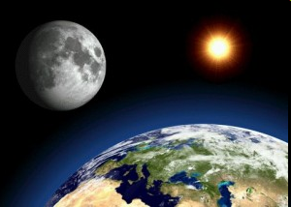
Saulė ir jos skleidžiamas spinduliavimas
Saulės spinduliuotės srautas, tenkantis vienam kvadratiniam metrui Žemės atmosferos plotui, yra 1350W.

Slide 8
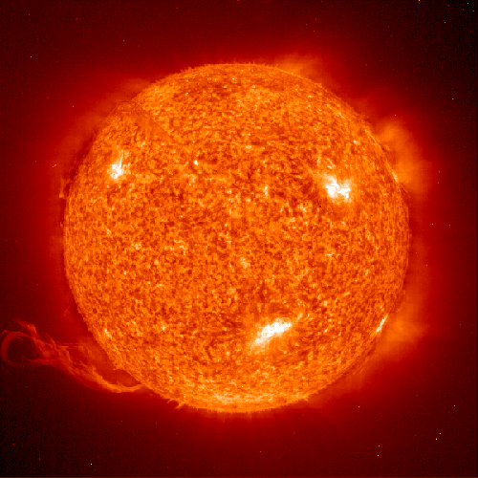
Saulė ir jos skleidžiamas spinduliavimas (2)
Erdvėje tarp Žemės atmosferos ir Saulės yra labai mažai medžiagos dalelių. Saulės šviesa ir šiluma perduodama per beveik tuščią erdvę, todėl ji negali būti perduota šilumos laidumo ir konvekcijos būdu.

Slide 9
Šiluminis spinduliavimas
Šiluminis spinduliavimas yra pusiausvyrinis procesas. Priklausomai nuo temperatūros, kūnai gali spinduliuoti įvairaus ilgio elektromagnetines bangas. Kad kūnas spinduliuotų ir nekistų temperatūra, spinduliavimo energija turėtų būti lygi sugerties energijai.

Slide 10
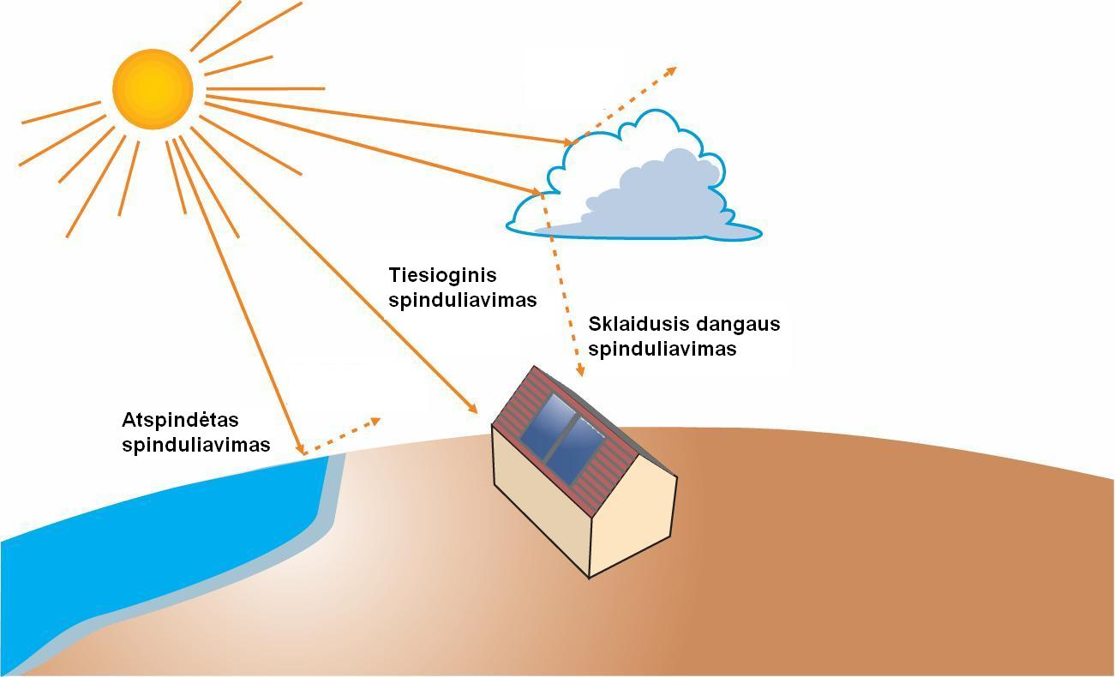

Slide 11
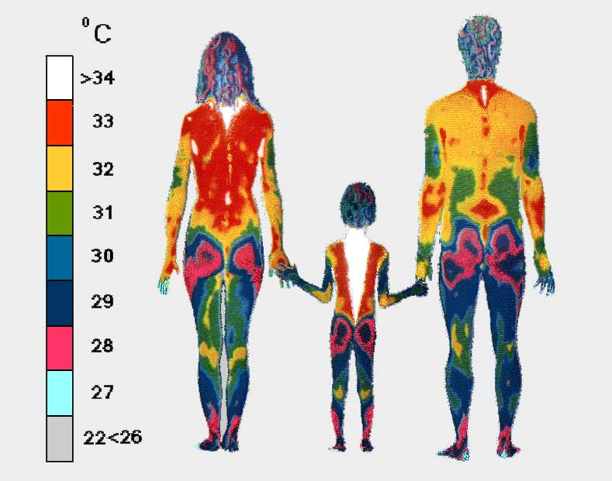
Šiluminis spinduliavimas žmogaus kūne
Žmogaus kūnas turi tam tikrą pastovią temperatūrą termoreguliacijos dėka, kurios pagrindinę dalį sudaro organizmo šilumos mainai su supančia jį aplinka. Šilumos mainai vyksta šilumos laidumo, konvekcijos, garavimo ir spinduliavimo (sugerties) būdais.

Slide 12
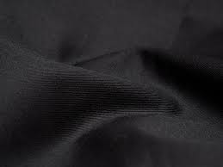
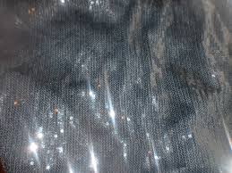
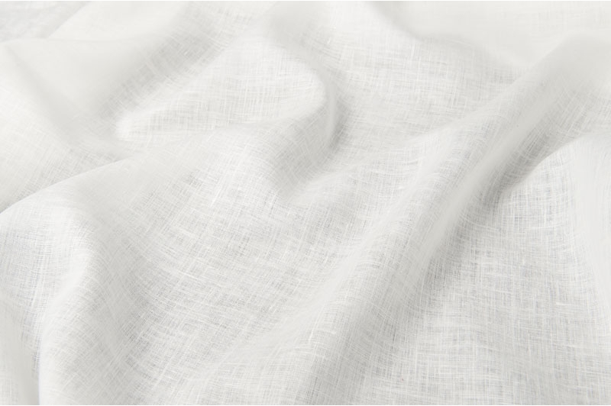
Spalvos ir šiluminis spinduliavimas
Tamsūs (ypač juodi) kūnai didesnę spindulių dalį sugeria,o šviesūs, ypač blizgantys, gerai atspindi. Skaidrūs kūnai praleidžia saulės spindulius .

Slide 13
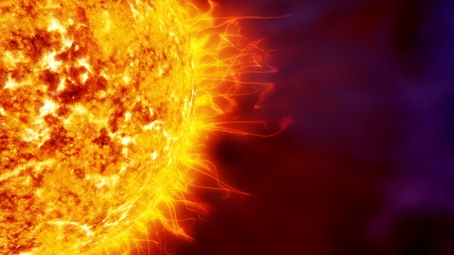
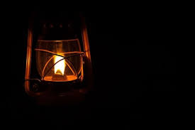
Šiluminio spinduliavimo šaltiniai
Šviečianti elektros lemputė, Saulė ir kiti įkaitę fizikiniai kūnai spinduliuoja šilumą – nematomus infraraudonuosius spindulius. Kuo aukštesnė kūnų temperatūra, tuo šis spinduliavimas intensyvesnis.
Saulės spinduliai ir jų skleidžiama šiluma
Ugnis ir jos skleidžiama šiluma

Slide 14
Bandymas

Slide 15
Priemonės
Dvi stiklinės
Viena lėkštutė arba dangtelis
Karštas, virintas vanduo
Liniuotė

Slide 16
Darbo eiga
Iš pradžių užkaitiname vandenį virdulyje (arba ant viryklės)
Kada vanduo užverda, įpilame jį į stiklinė ir pamatuojame vandens kiekį esanti stiklinėje.
Paliekame vandenį stiklinėje, kad jis atvėstų(apie valandą).
Kai vanduo atvėsta taip pat pamatuojame jo kiekį.

Slide 17
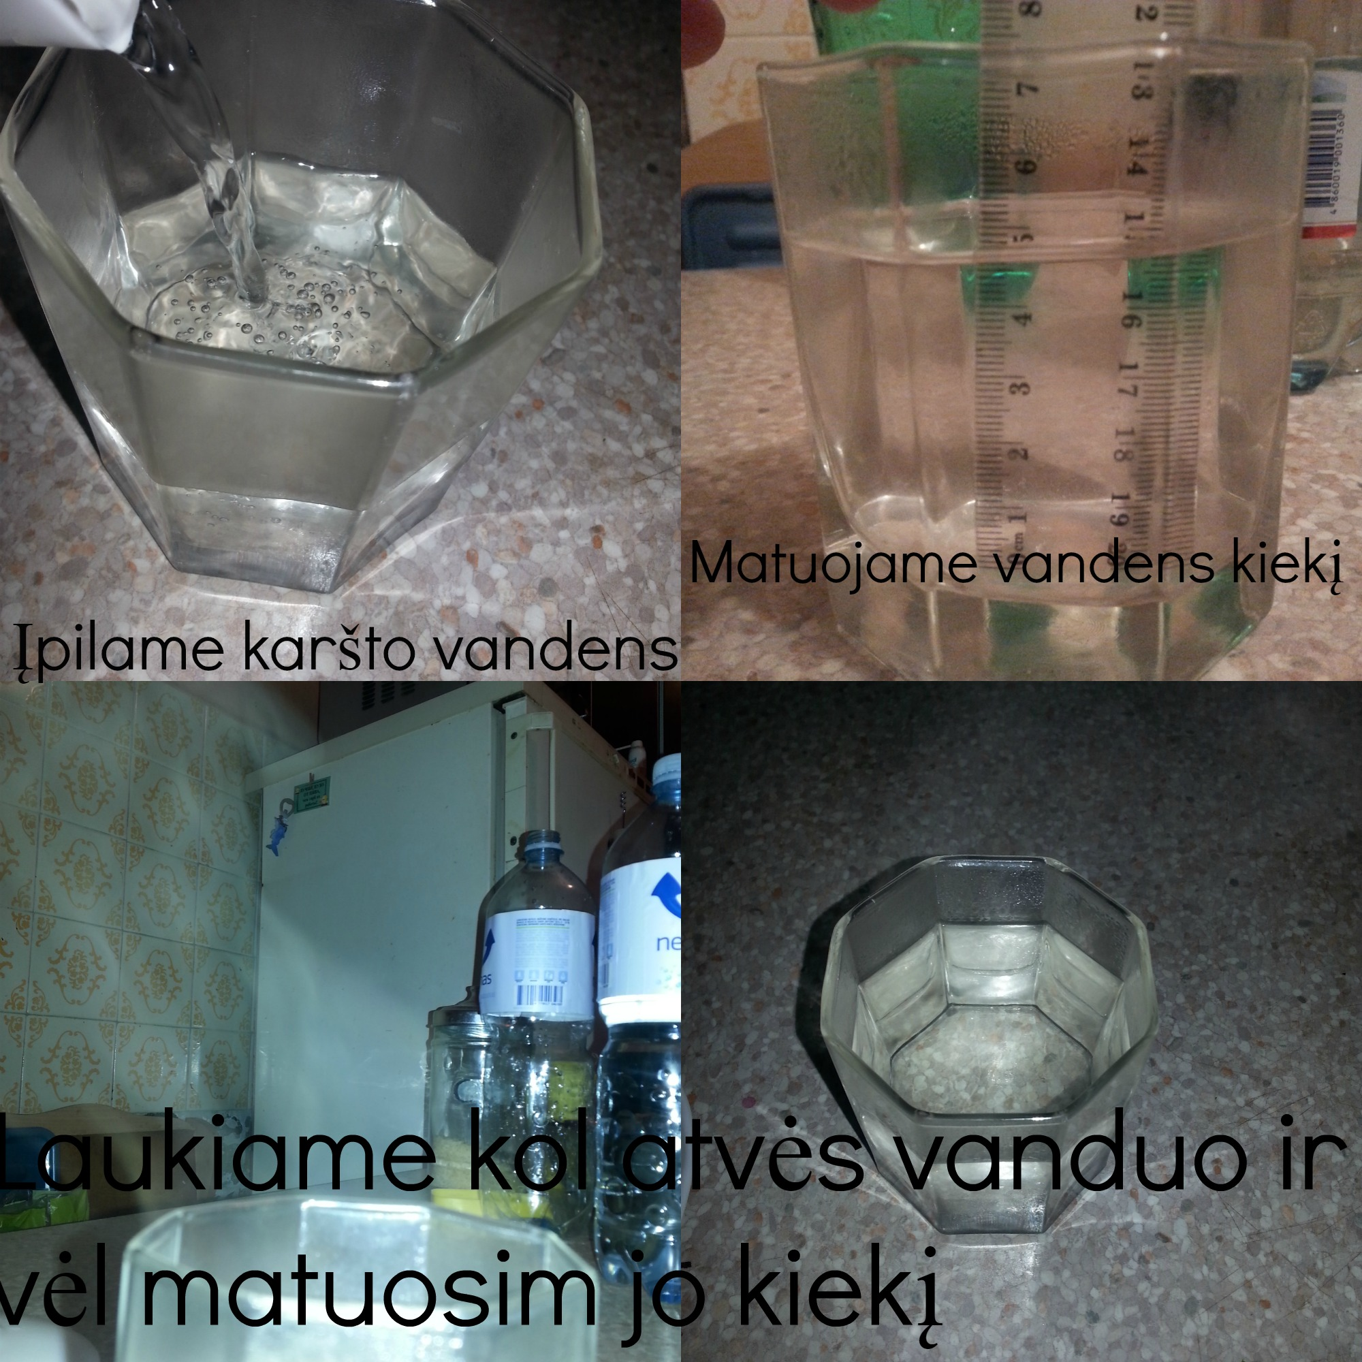
Karšto vandens kiekis iš karto po užvirinimo: 200g (4,7cm)
Vandens kiekis po atšalimo: 190g(4,5cm)

Slide 18
Darbo eiga ir antra bandymo dalis (2)
Kartojame tuos pačius žingsnius kaip ir pirmą kartą darydami bandyma, bet šį kartą stiklinę uždengiame lėkštute (arba dangteliu).

Slide 19
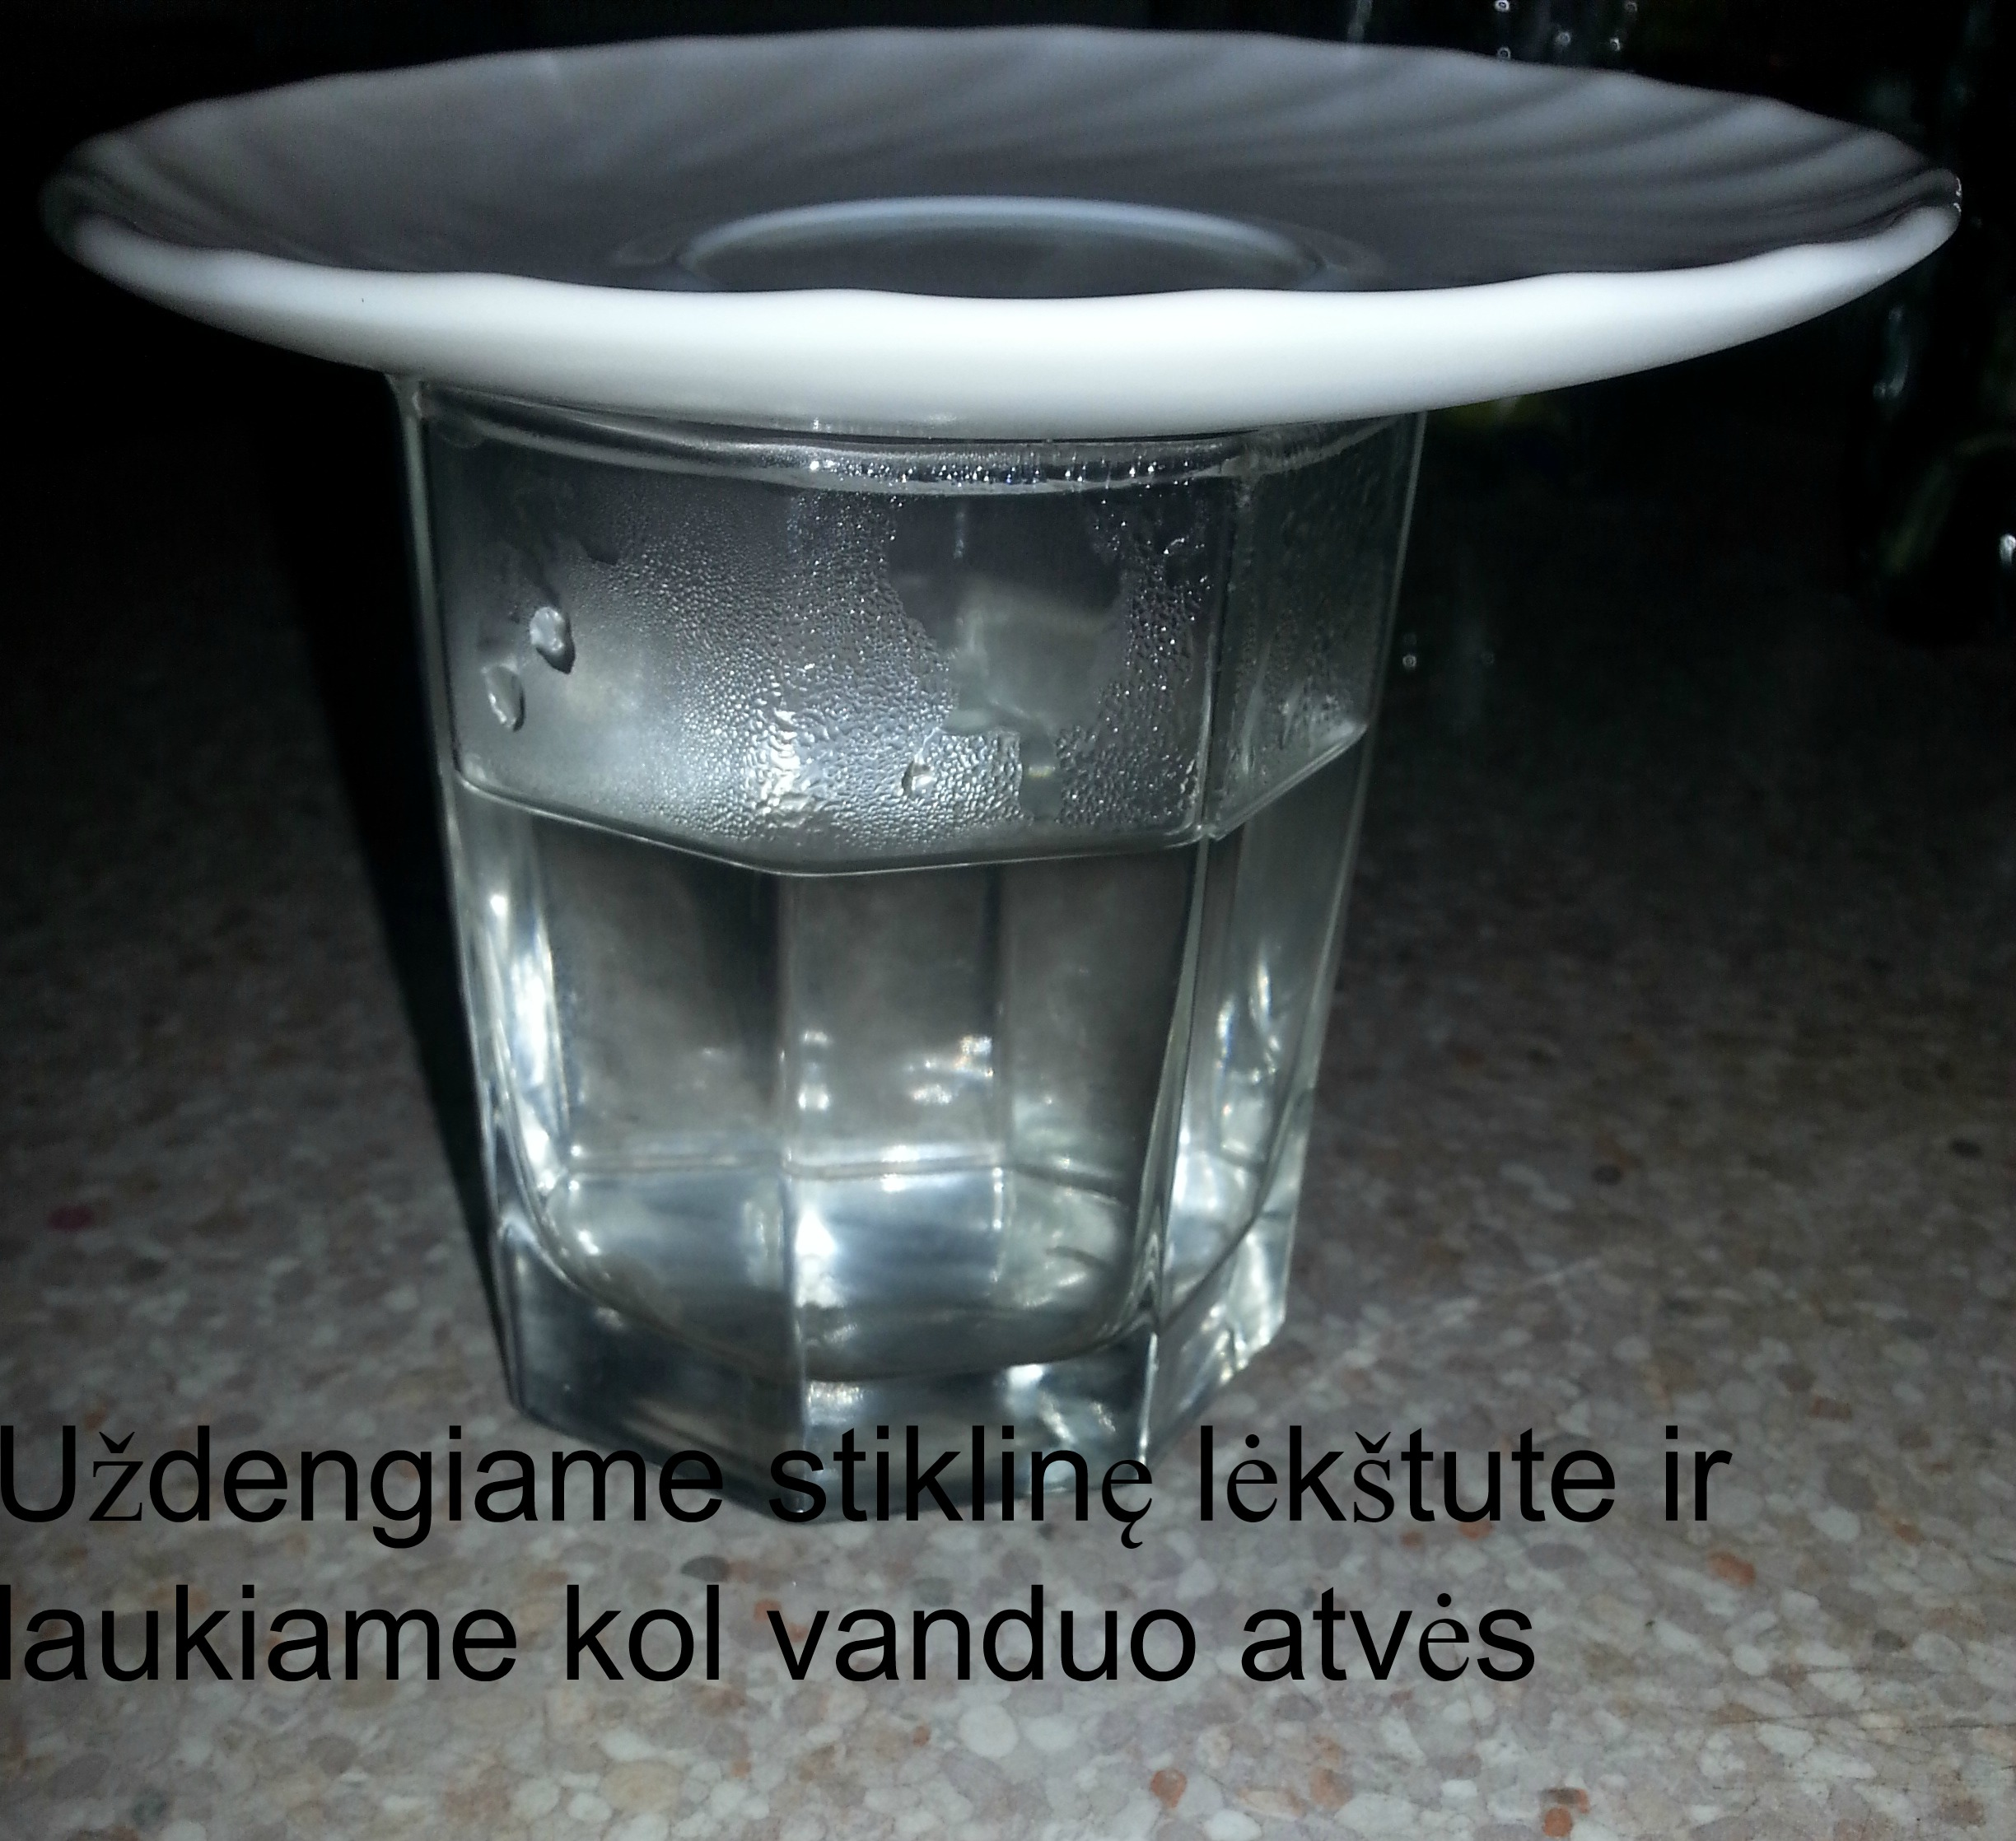
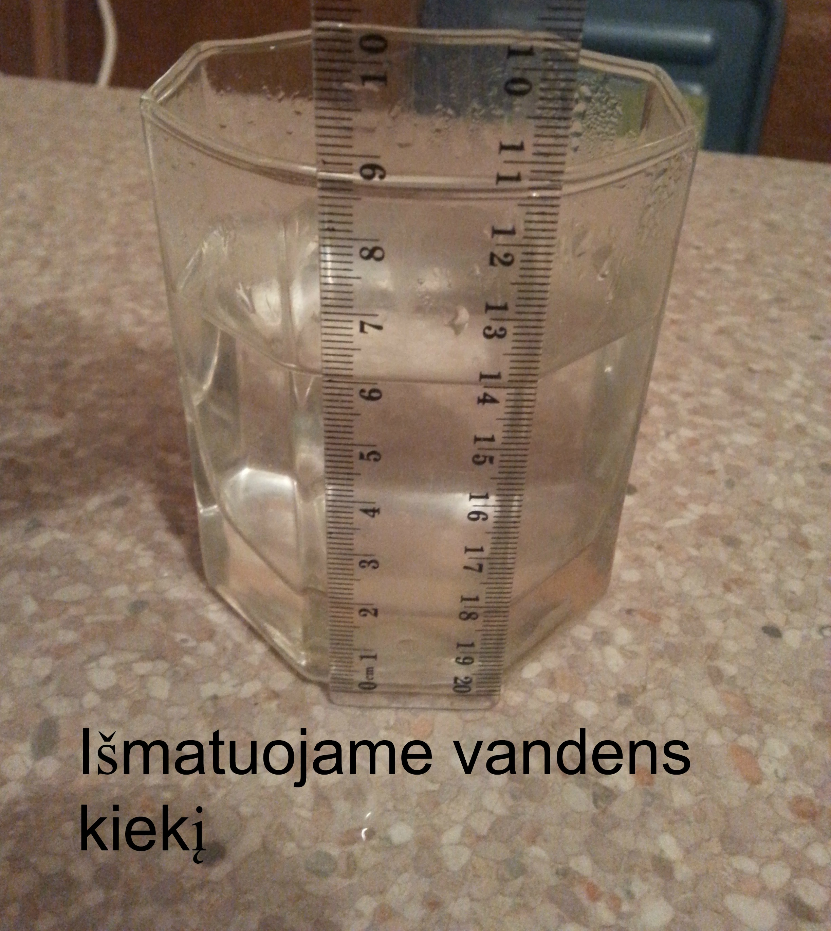
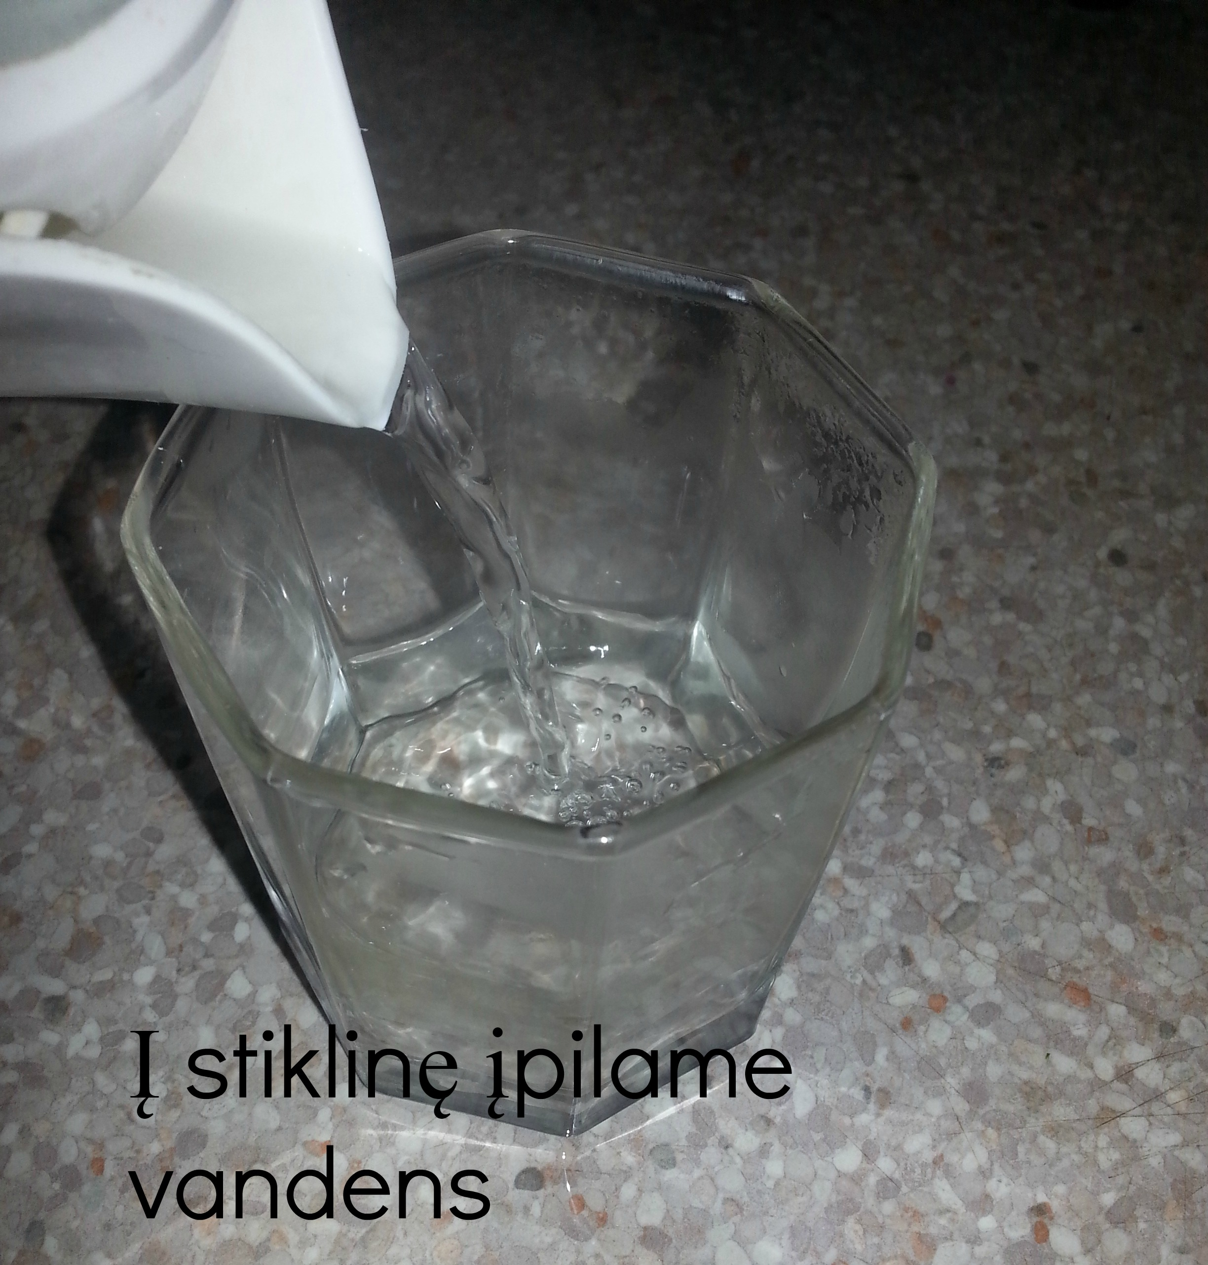
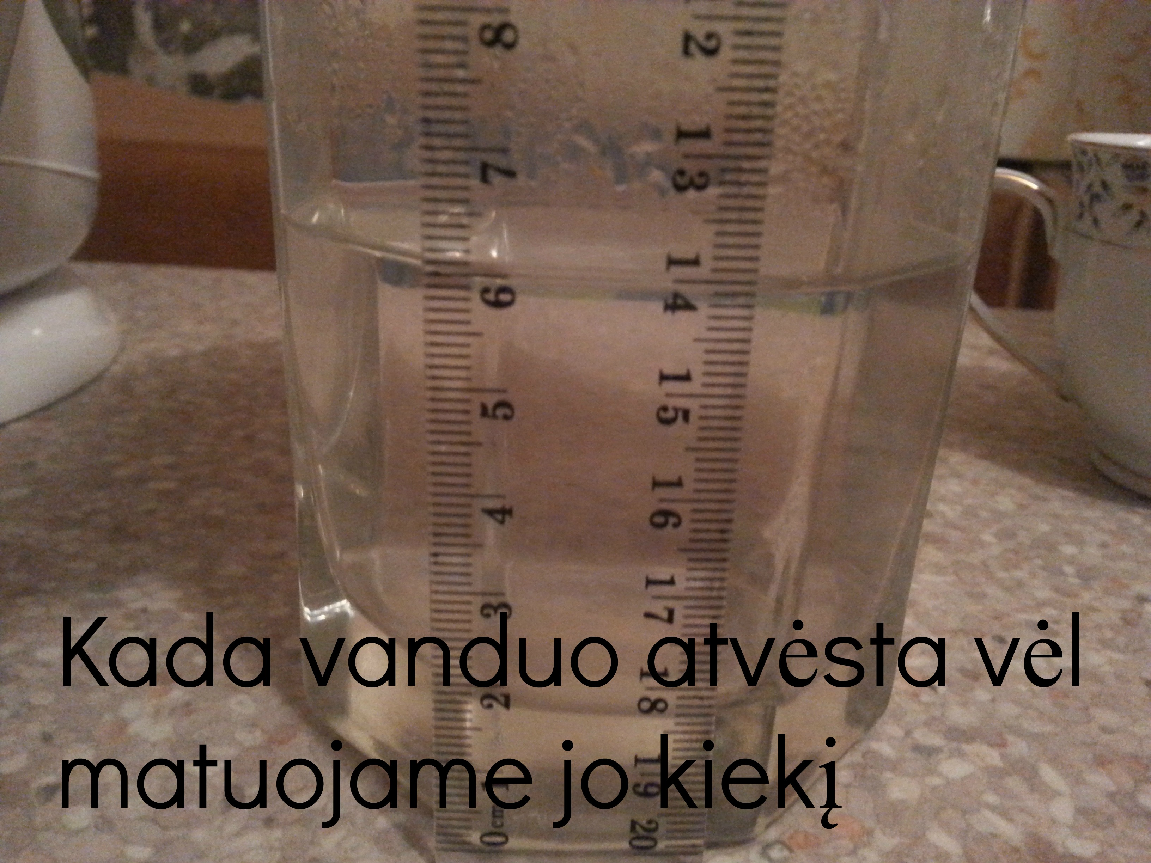
Karšto vandens kiekis iš karto po užvirinimo: 200g (4,7cm)
Vandens kiekis po atšalimo(stiklinė uždengta lėkštute): 198g (4,7cm)

Slide 20
Rezultatai
Pirmo bandymo metu vandens kiekis po įpylimo į stiklinę sumažėjo dėl to, kad tam tikras vandens kiekis išgaravo ir buvo išskiriama šiluma į aplinką.
Antro bandymo metu vandens kiekis beveik nepakito (buvo tik keliais gramais mažiau dėl to, kad garai susikondensavę ant lėkštutės ir stiklinės sienelių negrįžo atgal į stiklinę), nes stiklinė buvo iš viršaus uždengta lėkštute todėl garai(vanduo) niekur nedingo, o šiluma buvo atiduota stiklinei kaip ir pirmo bandymo metu.

Slide 21
Užduotys
ir jų
sprendimas

Slide 22
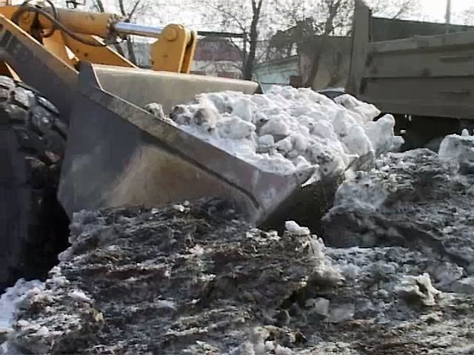
1 Užduotis
Kodėl purvinas sniegas saulėtą dieną tirpsta greičiau negu švarus?

Slide 23
Atsakymas :
Kuo paviršiaus spalva tamsesnė, tuo jis sugeria daugiau šviesos energijos, tuo labiau jis įšyla. Todėl akinamai baltas sniegas didžiąją dalį saulės šviesos ir šiluminės spinduliuotės atspindi, o nuo purvo patamsėjąs sniegas įšyla daug sparčiau ir jis pradeda tirpti sparčiau

Slide 24
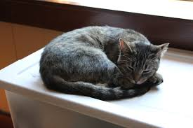
2 Užduotis
Kai šalta katės miega susirietusios. Kodėl ?

Slide 25
Atsakymas
Kai šalta, katė susiriečia į kamuoliuką, kad išlaikytų šilumą, nes kuo mažesnis kūno paviršius, tuo mažesni šiluminiai mainai

Slide 26
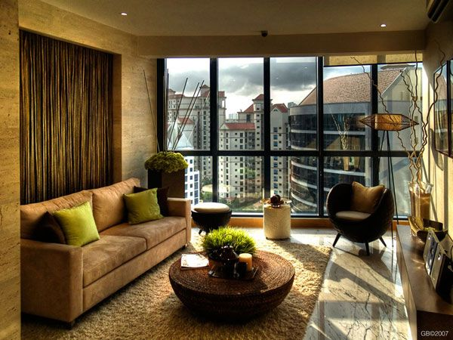
3 Užduotis
Kokias būdais atiduoda šilumą vėstantis kambarys?

Slide 27
Atsakymas
Vėstantis kambarys, šiluma į aplinką (lauką) atiduoda per sienas šilumos laidumo būdu, per langų stiklus spinduliavimo būdu (ir šilumos laidumo). Konvekcijos būdas nelabai tiktų, nebent būtų ventiliacija, t.y. iš kambario šiltas oras patektų į lauką ir taip išsineštų kambario šilumą.

Slide 28
4 Užduotis
Kuo šiluminis spinduliavimas skiriasi nuo konvekcijos ir šiluminio laidumo?

Slide 29
Atsakymas
Šiluminis spinduliavimas šilumą perduodą, ne medžiagomis, o šiluminis laidumas šilumą perduoda tuo metu, kai kai kūnus sudarančios dalelės šiluminio judėjimo metu susiduria ir perduoda savo kinetinę energiją, bei konvekcija šilumos mainai vyksta tarp kietosios medžiagos ir skysčio arba dujų.
Tai reiškia šiluminis spinduliavimas yra vienintelis šilumos perdavimo būdas ne medžiagomis

Slide 30
5 Užduotis
Kur galimas šilumos perdavimas visais trimis būdais ?
Ore.
Pliene.
Tuštumoje.
Vandenyje.

Slide 31
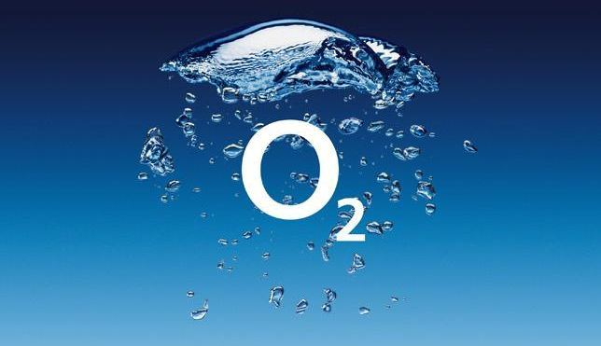
Atsakymas
Ore

Slide 32
6 Užduotis
Kuriais būdais stiklas perduoda šilumą ?
Konvekcijos būdu
Šilumos laidumo būdu
Šiluminio spinduliavimo būdu
Visais būdais

Slide 33
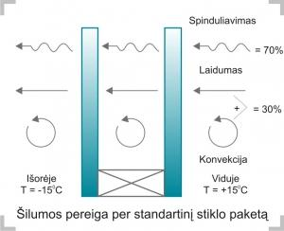
Atsakymas
Šilumos laidumo

Slide 34
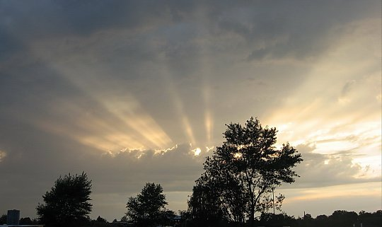
7 Užduotis
Kodėl vasarą pasidaro vėsu, kai saulę uždengia debesys ?

Slide 35
Atsakymas
Žemės paviršių pasiekia tik 45 % visų Saulės spindulių, todėl, kada saulę uždengia debesys, ta šiluma atiduodama debesims, o ne žemei.

Slide 36
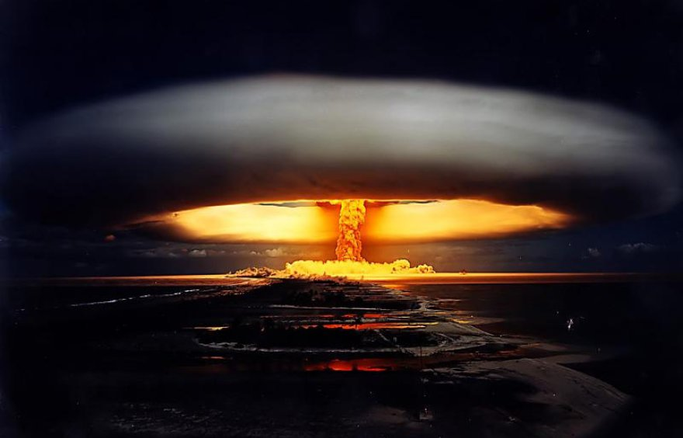
8 Užduotis
Sprogus atominės bombos Hirosimoje ir Nagasakyje, pastebėta, kad žmonės baltais (ar kitokios šviesios spalvos) drabužiais apsirengę apdegė mažiau nei apsirengę tamsiai. Kaip tai paaiškinti ?

Slide 37
Atsakymas
Juodai apsirengusių žmonių drabužiai sugėrė daug daugiau šilumos negu tie žmonės kurie vilkėjo baltą (ar kitokios šviesios spalvos) , todėl jie ir apdegė labiau.

Slide 38
9 Užduotis
Anksti pavasarį daržoves ir gėles galima auginti nešildomuose šiltnamiuose, dengtuose stiklu arba polietilenine plėvele. Saulės šiluma patenka į šiltnamį (kokiu būdu?) _______________.

Slide 39
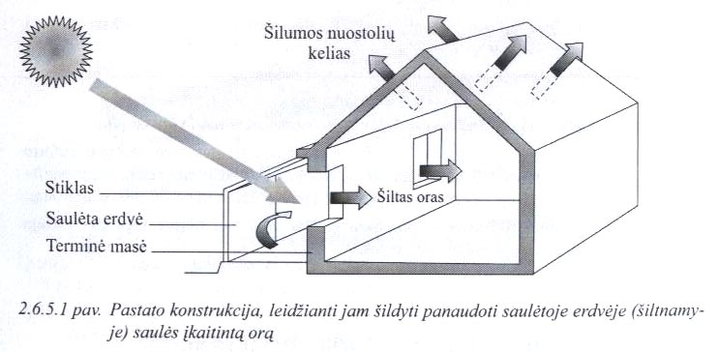
Atsakymas
Šiluminiu spinduliavimu.

Slide 40
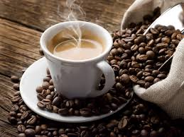
10 Užduotis
Pusryčiams išsivirėte kavos. Norite ją užbalinti pienu ir šiek tiek atvėsinti. Kada geriau pilti pieno – iš karto ar prieš geriant?

Slide 41
Atsakymas
Prieš geriant, kad nusistovėtų kavos tirščiai, bet jai gersite kavą nenusistovėjus tirščiams reikia pilti iš karto.

Slide 42
Tai įdomu !!!
Saulės spinduliuojamos energijos kiekis, kuris per vienetinį laiką patenka į vienetinį plotą, statmeną saulės spinduliams, vadinamas saulės konstanta ir yra lygus 1,4 kW/m².
Saulės konstantą padauginę iš Žemės skerspjūvio ploto, gausime per sekundę į Žemę energijos dydį(galią) : P= 1400 * (6370 * 10³)² ✕ 3,14 W = 1,7 * 10¹⁷ W.
Kaip pasiskirsto ši energija? 30% jos atspindi Žemė, 47% sugeria atmosfera, žemė, vandenys(dėl to jie įšyla), 23% eikvojama vandeniui garinti, oro bei vandens srautams transportuoti ir tik mažytę jos dalelė – 10¹² W - suvartoja augalai.
Tarp 38º ir šiaurės platumos ir 38º pietų platumos Žemė gauna daugiau energijos, negu jos išspinduliuoja. Poliarinėse srityse ji daugiau išspinduliuoja, negu gauna. Dėl to atogrąžų sričių temperatūra turėtų nuolat kilti, o poliarinių kristi. Tačiau vėjai atogrąžų sričių šilumą padalija kitoms Žemės sritims.

Slide 43
Informacijos šaltiniai:
http://lt.wikipedia.org/wiki/%C5%A0iluminis_spinduliavimas
http://www.mopl.bfsk.ff.vu.lt/images/optika/osk7t.pdf
http://mokslai.lt/referatai/referatas/siluminis-spinduliavimas-puslapis2.html
Vadovėlis; „Fizika 9“ - Vladas Valentinavičius
https://gedmin.as/study/inf98/physics/silum%20spind.doc
senas.fizikavisiems.uzeik.in/uploads/Siluminis_spinduliavimas.3.ppt
„Fizikos pratybos IX klasei“ Palmira Pečiuliauskienė, Vladas Valentinavičius.

